Slide 1
Intégration continue avec Jenkins
OTHMAN Maroua - DUCROT Lauriane - ESCURE Philippe - JOLY Aurélien & DESPREZ Jérome

Slide 2
Sommaire :
1) Introduction
2) Présentation du projet
3) Technologies utilisées
4) Démo
5) Conclusion

Slide 3
Intégration continue - Rappel
Ensemble de pratiques
Vérification de chaque modification de code source
Pas de régression dans l'application
Sans intégration continue
Avec intégration continue

Slide 4
Présentation du projet
Création d'un blog simple avec les technologies
nodejs (script),
mangoDB (stockage)
Démarche d’intégration continue

Slide 5
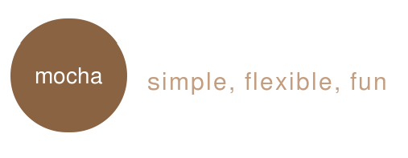
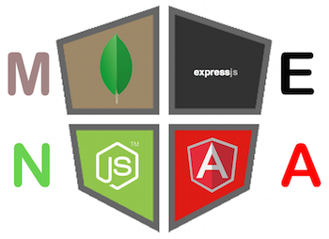
Technologies utilisées
Tests unitaires :
Déploiement :
Application :

Slide 6
Pourquoi Jenkins ?
Avantages :
Inconvénients :
Open source
Facile à installer
Protection de code
Plus sécurisé
Des nombreuses configurations
Prise en mains difficile
Peu demander beaucoup de ressources

Slide 7
Installation de Jenkins :
Télécharger Jenkins : https://jenkins-ci.org/jenkins.jnlp
Installer Jenkins
Accès à Jenkins via : http://localhost:8080/
Ajouter et configurer un job

Slide 8
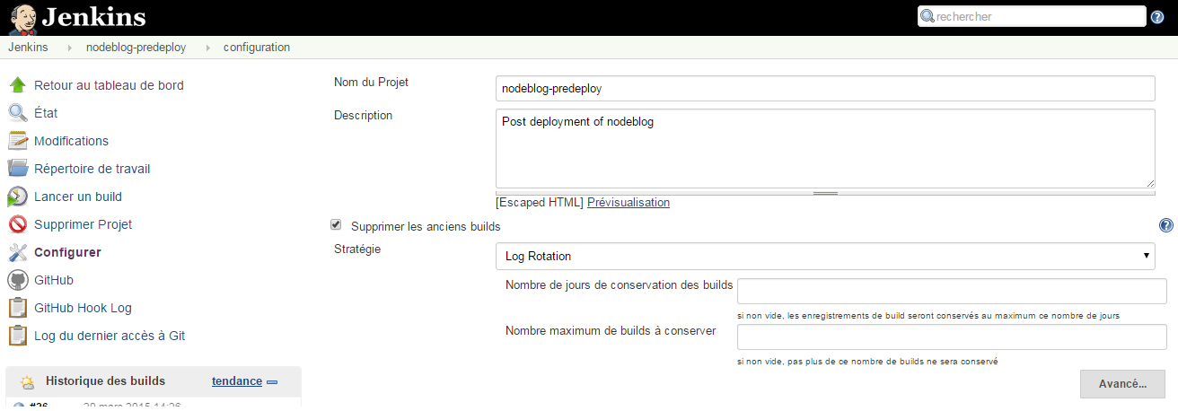
Configurer un job :

Slide 9
Démonstration

Slide 10
Merci de votre attention
Avez-vous des questions ?

